Slide 1
Stad en wijk
Les 6 van 9-6-2023
Groen in de stad
Spelen in de stad

Slide 2

Stad en wijk in leerjaar 2 en 3?

Slide 3
De rol van groen bij ontmoeten in de stad

Slide 4
Begrippenlijst:
Groen in stedelijke omgeving | Uitleggen waarom stedelijk vergroenen belangrijk is. Uitleggen wat de functie is van groen in de stad. Werkvormen om participatie bij stedelijke vergroenen te bevorderen, kennen.
Stadstuinen | De functies van stadstuinen kennen, manieren om bewoners te betrekken bij inrichting en onderhoud kennen. Weten wat guerrilla gardeners doen.

Slide 5
De rol van groen bij ontmoeten in de stad
Helpt bij het versterken van sociale cohesie
Sociale cohesie bestaat uit drie aspecten:
Sociale interactie.
Gedeelde waarden en normen.
Binding met de buurt.
Mensen kennen elkaar van zien, van een praatje en voelen zich medeverantwoordelijk voor de wijk.
Omgang en contact met anderen in de wijk.
Het als wijk met elkaar eens zijn over norm ‘je maakt na 24.00 uur geen lawaai meer’.

Slide 6
Functie van groen in stedelijke omgeving
Opdracht:
lees het artikel op wiki bij les 6 ‘Zeven redenen om te investeren in een groene stad’.
Welke 7 redenen vind je?
https://www.wur.nl/nl/show-longread/Zeven-redenen-om-te-investeren-in-een-groene-stad.htm

Slide 7
Functie van groen in stedelijke omgeving
Groen in de stad is heel belangrijk voor de klimaatbestendigheid van de stad en de leefbaarheid voor de inwoners.
1. Groen vermindert de kans op wateroverlast
2. Groen verkoelt de stad in de zomer
3. Groen draagt bij aan een betere gezondheid en een hoger welzijn
4. Groen draagt bij aan sociale cohesie
5. Groen trekt bedrijven
6. Groen zorgt voor biodiversiteit
Welke functies heeft
de Korvel tuin?
7. Groen verhoogt de waarde van huizen en kantoren

Slide 8
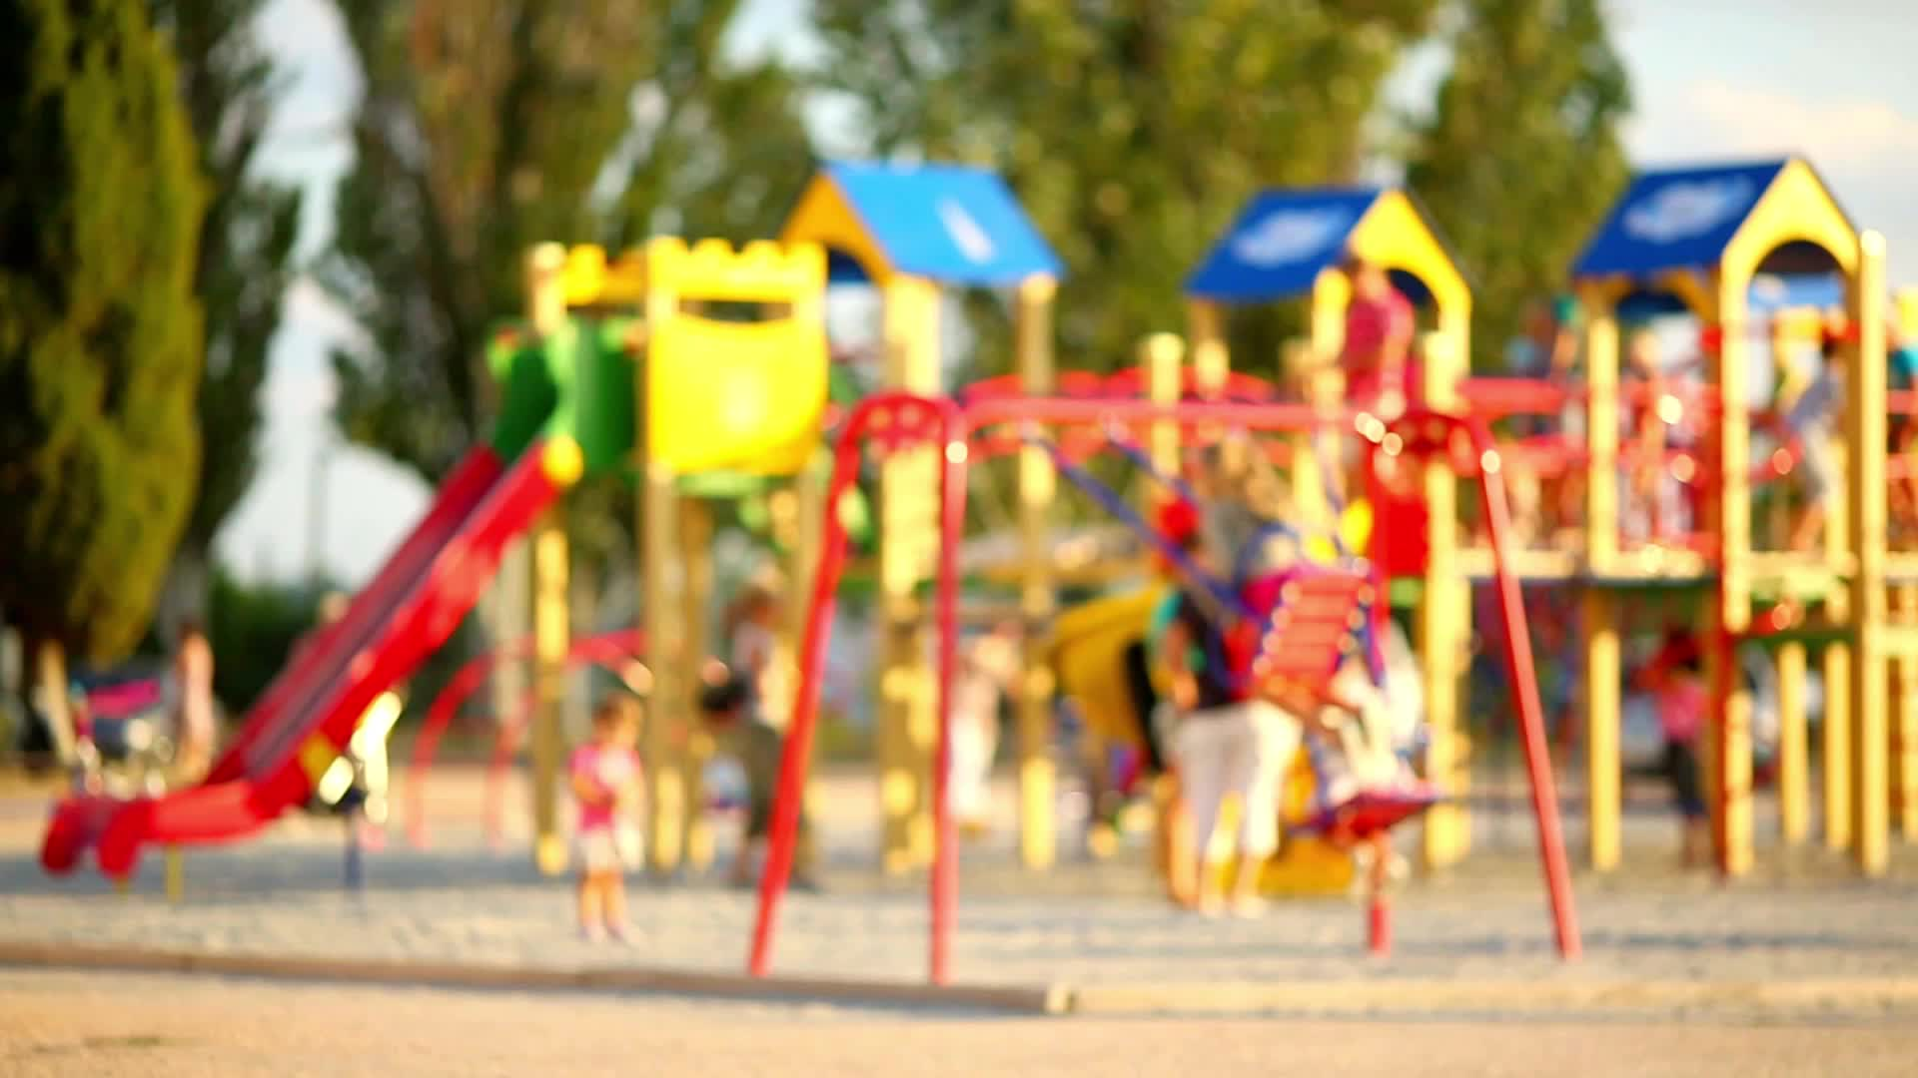
Spelen in de stad
middel en doel

Slide 9
Begrippenlijst:
Spelen in de stad | Je kent de functies van spelen. Je kent manieren om de doelgroep te betrekken bij inrichting. Je kent de functie van NUSO.

Slide 10
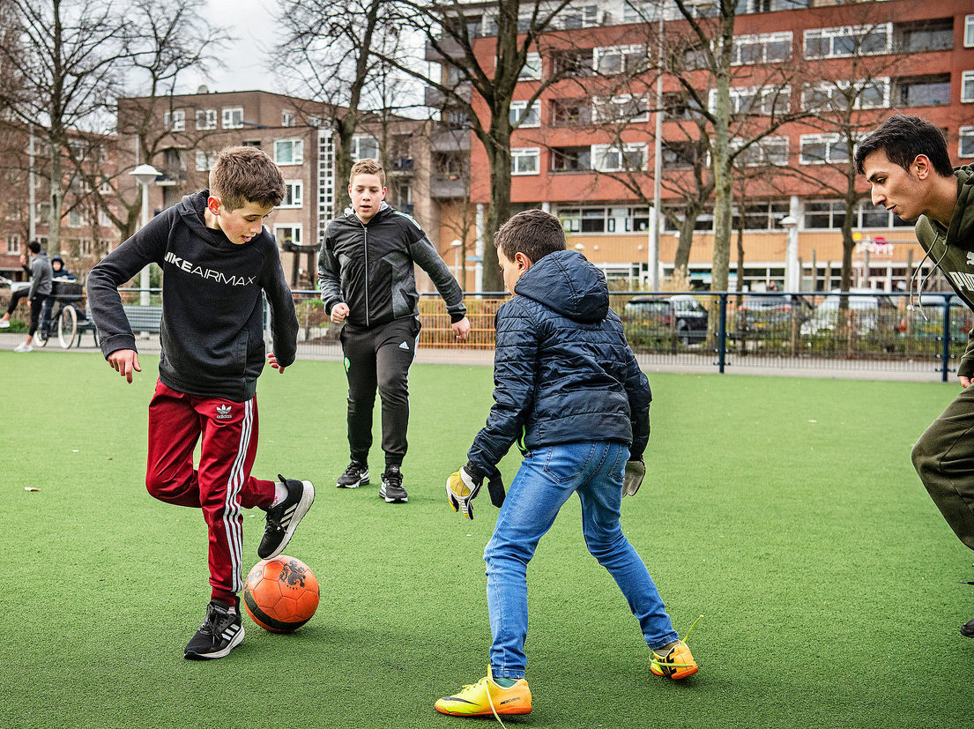
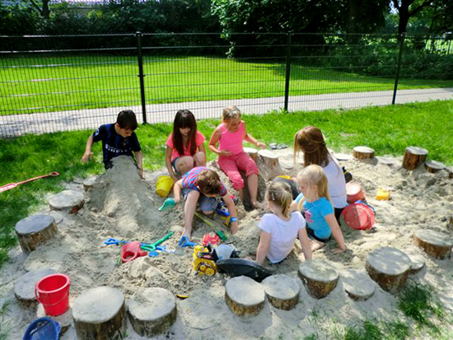
Middel en doel; ontwikkelen, spelen, bewegen, ontdekken, ontmoeten.

Slide 11
Leren door spelen
Wanneer kinderen de ruimte krijgen om te spelen, zullen ze zich verder ontwikkelen. Spelen heeft meerdere positieve effecten op de ontwikkeling. Spel stimuleert:
de motorische ontwikkeling
de sociale-emotionele ontwikkeling
de taalontwikkeling
het probleemoplossend denken
het inzicht in oorzaak-gevolgrelaties
en leert leerlingen de wereld om hen heen beter te begrijpen

Slide 12
Waarom buitenspelen?
1. Gezond: door ze buiten te laten spelen, krijgen ze beweging en worden de spieren beter ontwikkeld. Uit onderzoek blijkt dat kinderen die veel buitenspelen een kleinere kans op botbreuken hebben en sneller zullen herstellen na een griepje (1). Dit komt door de opname van vitamine D tijdens het buitenspelen.
2. Goed voor de motorische ontwikkeling
3. Belangrijk voor de sociale vaardigheden: kinderen die buitenspelen, zoeken elkaar op. Samen spelen is veel leuker dan in je eentje. Door verstoppertje of tikkertje te spelen met de buurtkinderen, leren kinderen hoe ze met anderen om moeten gaan. Ze komen erachter dat speelgoed gedeeld moet worden, dus af en toe zullen ze moeten onderhandelen en samenwerken. Van deze vaardigheden zullen ze later in hun leven profijt hebben.
4. Een stimulans voor de creativiteit
5. Goed voor de ontwikkeling van de hersens
6. Kinderen worden er gelukkig van! Door vitamine D en frisse lucht
BRON: https://www.imhnederland.nl/buitenspelen/

Slide 13
Buiten zijn is belangrijk. Dit geldt niet alleen voor kinderen, maar ook voor volwassenen.
Buiten spelen en bewegen is goed voor de fysieke en mentale gezondheid.
Daarnaast kan er buiten ontmoeting plaatsvinden tussen inwoners. Spontane interactie op centrale (speel)plekken zorgt voor een versterking van sociale cohesie in de buurt.

Slide 14
Nieuwe ontwikkeling:
Hoe kan spelen en bewegen ontmoeting nog meer stimuleren?
Uiteraard heeft dit raakvlakken met andere aspecten van het beleid in de openbare ruimte, zoals met klimaat adaptatie en vergroening.
> Integrale aanpak!

Slide 15
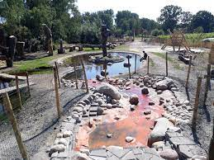
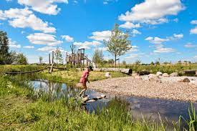
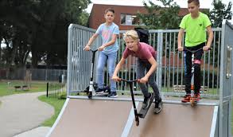
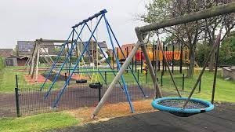

Slide 16
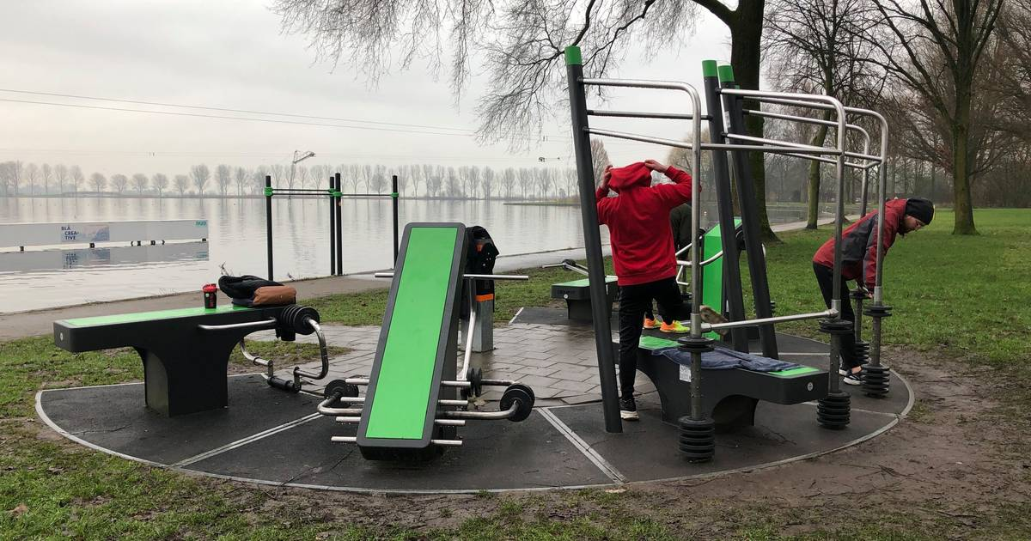

Slide 17
NUSO en IVN
Organisaties die spelen en spelen in het groen op allerlei manieren stimuleren, belangen behartigen en zorgen voor vernieuwing.
https://www.nuso.nl/
https://www.ivn.nl/

Slide 18
Inclusiviteit
Negen van de tien speeltuinen in Nederland zijn nog niet toegankelijk voor kinderen met een handicap. Dat geldt voor openbare speelplekken, maar ook voor speeltuinen en speelplekken bij bijvoorbeeld scholen, kinderopvanglocaties en recreatievoorzieningen. Eind 2019 sloten de rijksoverheid, Jantje Beton, de VNG en vele anderen partners het SamenSpeelAkkoord. Alle deelnemers dragen in 2020-2021 concreet bij aan het realiseren van een inclusieve speelcultuur en meer samenspeelplekken.
Speeltuinvereniging de Doorbraak
https://svdedoorbraak.nl/

Slide 19
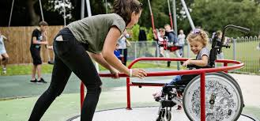
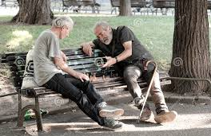
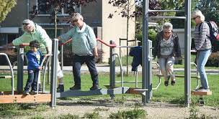
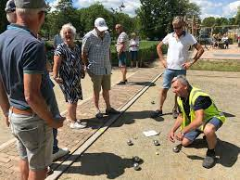

Slide 20
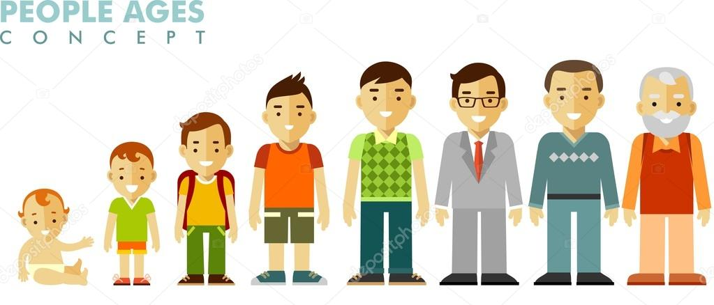
Doelgroepen of juist voor een mix van mensen?!
Specifieke plekken bv. skatebaan
Inclusieve stad bv. speeltuin
Locaties met veel variatie bv. Spoorpark

Slide 21
Opdracht
Ga je met je groep samen zitten en bespreek welke input uit deze les je meeneemt:
Belang van spelen en belang van groen in de stad?
De combinatie tussen spelen en ontmoeten en misschien wel vergroenen?
Inclusieve speelplekken
Je kunt dit nog meenemen in je verslag, misschien nog in je ontwerp of in je presentatie!

Slide 22
Bedankt en tot volgende week!

